Slide 1


PHÒNG GIÁO DỤC VÀ ĐÀO TẠO QUẬN LONG BIÊN
TRƯỜNG MẦM NON GIANG BIÊN
LĨNH VỰC PHÁT TRIỂN THẨM MỸ
Đề tài: Dạy hát “Sắp đến tết rồi”
Trò chơi: “Ai đoán giỏi”
Lứa tuổi: 3 – 4 tuổi
Giáo viên: Nguyễn Thị Bích Phượng
Đào Thị Lan

Slide 2
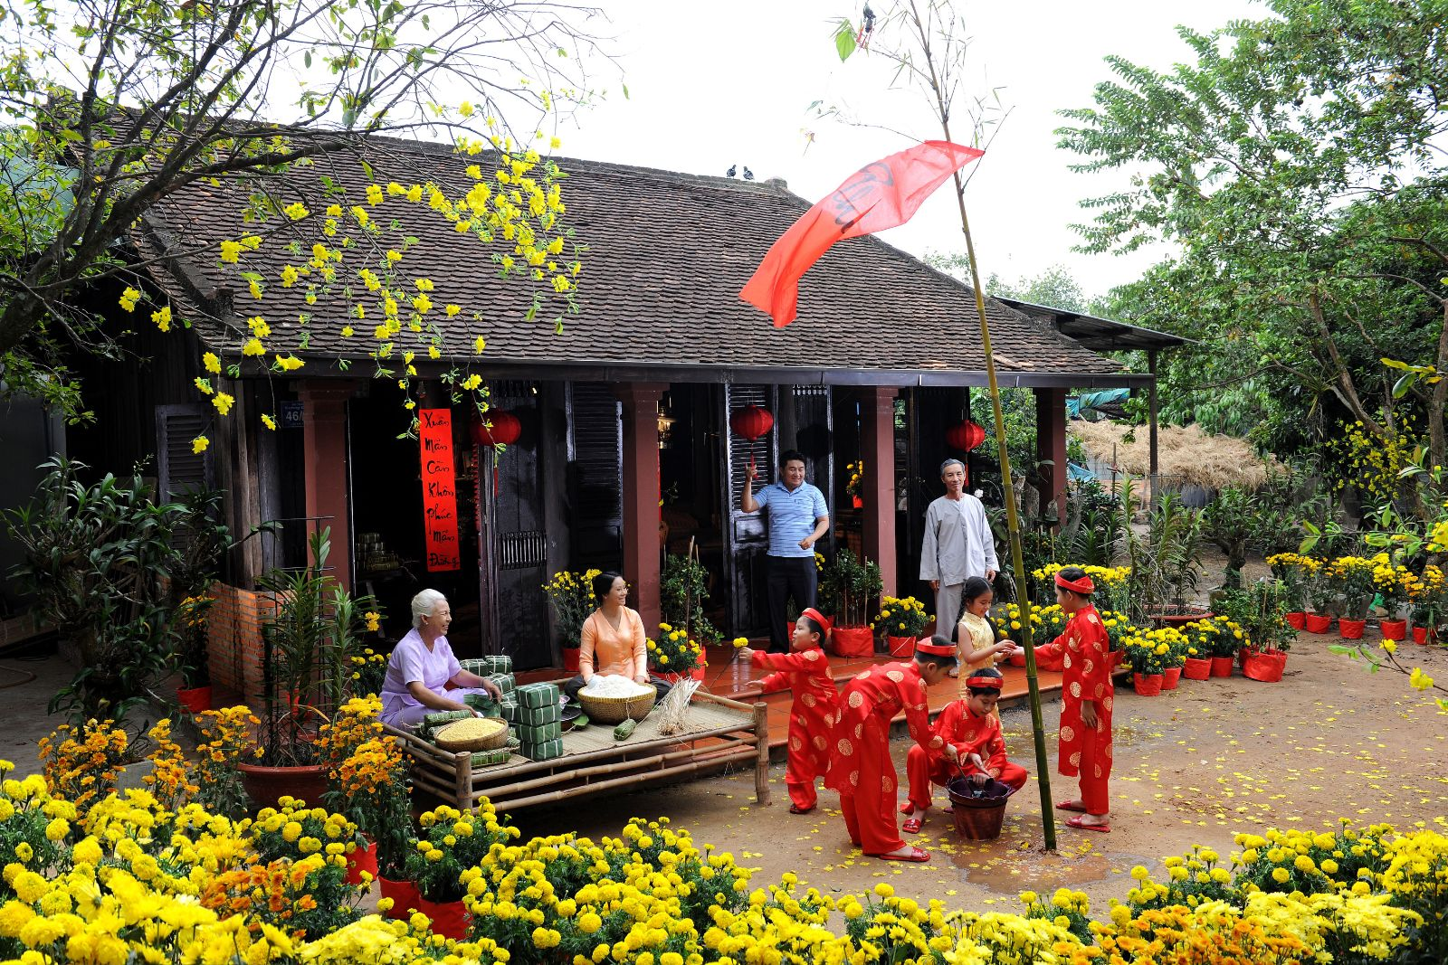

Slide 3


Dạy hát:
Sắp đến tết rồi

Slide 4

Tài năng tỏa sáng

Slide 5
Bé làm ca sỹ

Slide 6

Trò chơi:
Ai đoán giỏi

Slide 7

Xin chào và hẹn gặp lại

